Slide 1
Волшебный мир геометрических фигур. Подготовительная логопедическая группа
Воспитатель ГБДОУ ДС №50 Качалова Веолетта Викторовна

Slide 2
Цель: познакомить с геометрическими фигурами (треугольник, квадрат, круг, овал, прямоугольник), с их свойствами(стороны, углы). Находить геометрические фигуры в окружающем пространстве.
Задачи:
Опираясь на жизненный опыт детей выявить знание о геометрических фигурах.
Развивать зрительное и слуховое восприятие, нестандартность мышления, речь, творческое воображение.
Воспитывать умение работать самостоятельно; формировать навыки взаимоконтроля, самоконтроля.

Slide 5
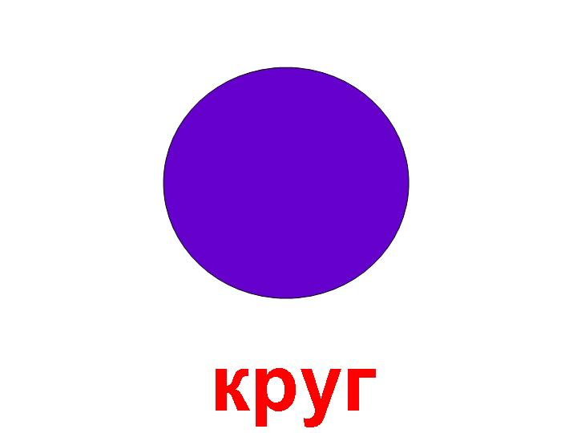

Slide 7
овал

Slide 8
ромб

Slide 9
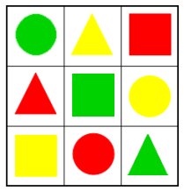
Посмотри на картинку. Сколько на картинке кругов ,треугольников, квадратов?

Slide 10
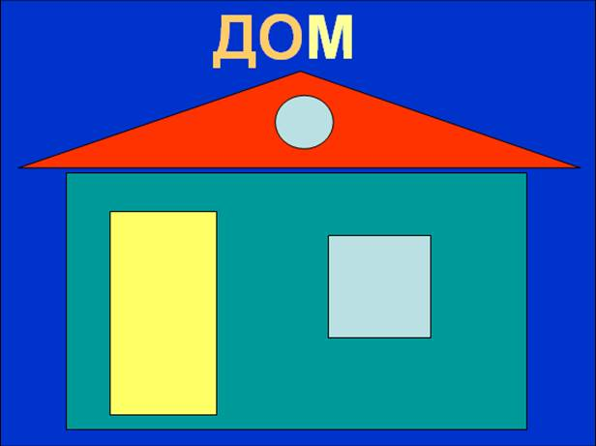
Из каких геометрических фигур построен дом?

Slide 11
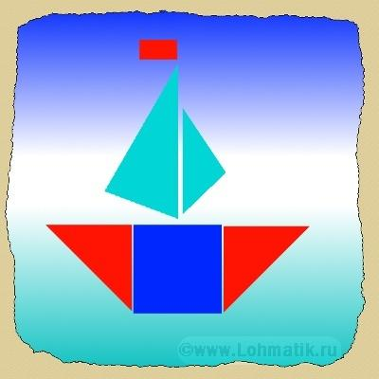
Из каких фигур сделан кораблик?

Slide 12
Из каких фигур состоит грузовик?

Slide 13
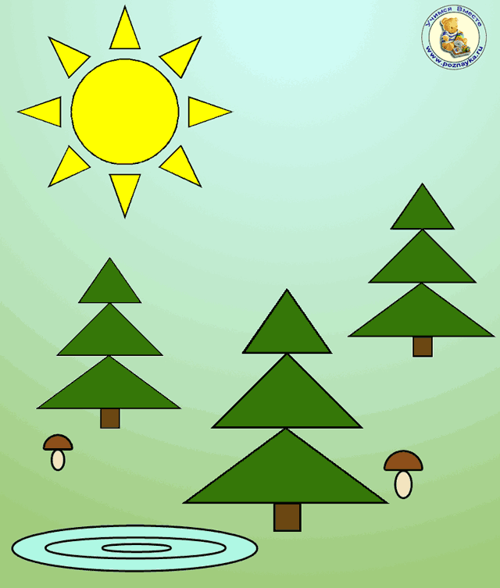
Расскажи какие фигуры ты узнал.

Slide 14
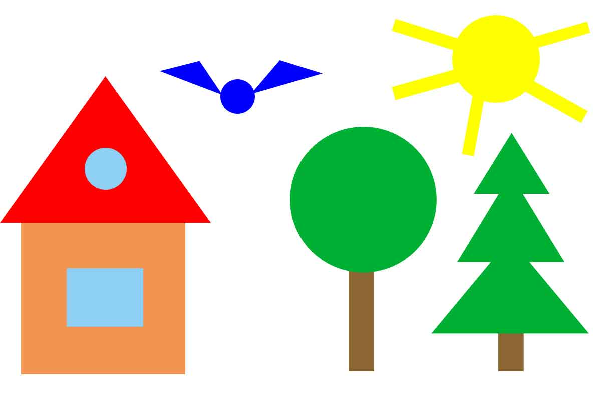
Составь такую же картинку и расскажи какие фигуры использовал.

Slide 15
Треугольник
Треугольный треугольник Угловатый своевольник. Он похож на крышу дома И на шапочку у гнома. И на острый кончик стрелки, И на ушки рыжей белки. Угловатый очень с виду Он похож на пирамиду! Круг
Круглый круг похож на мячик, Он по небу солнцем скачет. Круглый словно диск луны, Как бабулины блины, Как тарелка, как венок, Как веселый колобок, Как колеса, как колечки, Как пирог из теплой печки!

Slide 16
Овал С высоты кружок упал. Он теперь не круг – овал! Он овальный, как жучок, Он похож на кабачок, На глаза и на картошку, А еще похож на ложку, На орех и на яйцо, На овальное лицо! Ромб Слон квадратик повернул, Присмотрелся и вздохнул. Сверху сел, чуть-чуть примял, И квадратик ромбом стал!
Квадрат
Словно стол стоит квадрат. Он гостям обычно рад. Он квадратное печенье Положил для угощенья. Он - квадратная корзина И квадратная картина. Все четыре стороны У квадратика равны. Прямоугольник
Как окно прямоугольник, Аккуратный, словно школьник. Он похож дверь, на книжки, И на ранец у мальчишки. На автобус, на тетрадку, На большую шоколадку. На корыто поросенка И на фантик у ребенка.

